Slide 1

Cấu trúc dữ liệu và giải thuật
Giảng viên : Nguyễn Thị Thanh Hải
Mã lớp : 154832
1

Slide 2


Hệ Thống Quản Lý Album Ảnh
Thành viên nhóm
Phạm Tuấn Hưng - 20233433
Nguyễn Đình Sơn - 20233620
Phạm Tiến Dũng - 20213844
Nguyễn Trung Kiên - 20233477
2

Slide 3
INPUT
+ Tên album, thông tin ảnh
+ File dữ liệu: “album_data.csv”
OUTPUT
Các chức năng thao tác với album và ảnh như: truy cập, thêm, xóa...
HỆ THỐNG QUẢN LÍ ALBUM ẢNH
+ Quản lý ảnh số đơn giản, hiệu quả
+ Tăng khả năng lưu trữ và quản lý hình ảnh số
+ Hỗ trợ tìm kiếm và sắp xếp hình ảnh một cách nhanh chóng, tiện lợi
ĐỘNG LỰC
+ Quản lý ảnh cá nhân
+ Ứng dụng trong doanh nghiệp truyền thông và nhiếp ảnh chuyên nghiệp
ỨNG DỤNG
3

Slide 4

NGUYỄN ĐÌNH SƠN | PHẠM TUẤN HƯNG | NGUYỄN TRUNG KIÊN | PHẠM TIẾN DŨNG
- Phân tích yêu cầu chủ đề, thiết kế cấu trúc dữ liệu (Album, Photo, Infor). - Xây dựng và kiểm tra các hàm liên quan đến quản lý album. | - Phát triển giải thuật sắp xếp (Quick Sort) và tìm kiếm (Binary Search). - Xây dựng chức năng chỉnh sửa thông tin ảnh. | - Thiết kế, chỉnh sửa giao diện người dùng (menu). - Tối ưu hóa trải nghiệm người dùng. | - Thực hiện chức năng lưu và tải dữ liệu từ file. - Chuẩn bị bộ test và kết quả đầu ra trên các bộ dữ liệu mẫu
4

Slide 5

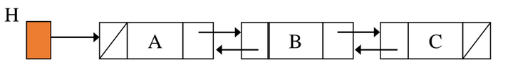
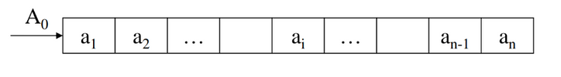

I. Phương pháp giải quyết bài toán
1. Các loại dữ liệu sử dụng
1.1:Các cấu trúc dữ liệu sử dụng
Album
Danh sách ảnh
Name
Date
Time
Location
Desciption
Thông tin
Struct
5

Slide 6

Thao tác thêm/xóa album dễ dàng
Danh sách liên kết đôi (Album)
Không cần cấp phát mảng bộ nhớ liên tục
Phù hợp với số lượng ảnh biến đổi trong mỗi album
Mảng động (Ảnh)
Truy cập ảnh đơn giản và nhanh chóng
Cài đặt đơn giản
6

Slide 7

Linh hoạt trong quản lý dữ liệu
Đánh giá chung
Phức tạp khi xử lý bộ nhớ động, dễ rò rỉ bộ nhớ
- Độ lớn: Giả sử có m album và mỗi album chứa n ảnh
+ Bộ nhớ tối thiểu cho mảng động = m x n sizeof(Infor)
+ Bộ nhớ cho danh sách kép = m x sizeof(Album)
7

Slide 8

2. Giải thuật và phương thức
CHỨC NĂNG
GIẢI THUẬT
- Chức năng cơ bản:
+ Thêm, xóa 1 album hoặc ảnh.
+ Truy cập, thao tác album hoặc ảnh cụ thể.
+ Hiển thị danh sách album và ảnh.
- Chức năng nâng cao:
+ Tìm kiếm ảnh: lọc theo tiêu chí (tên, ngày, địa điểm).
+ Sắp xếp ảnh.
+ Chỉnh sửa thông tin ảnh.
1. Quick Sort (sắp xếp ảnh theo tên):
+ Độ phức tạp: average: O(nlogn)
worst: O(n^2)
+ Ứng dụng trong hàm qsortPhotos
2. Binary Search (tìm kiếm ảnh theo tên):
+ Độ phức tạp: O(logn)
+ Ứng dụng trong hàm binarySearch
8

Slide 9

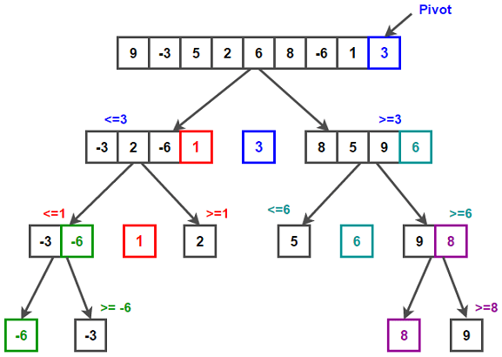
2.1: Quick Sort (sắp xếp ảnh theo tên):
-Chọn Pivot: Chọn một phần tử (đầu, cuối, giữa hoặc ngẫu nhiên) làm Pivot.
-Phân chia mảng: Mảng được chia thành hai phần: phần nhỏ hơn hoặc bằng Pivot và phần lớn hơn Pivot.
-Đệ quy: Áp dụng Quick Sort trên hai phần này.
-Kết thúc đệ quy: Khi mỗi phần tử đã được sắp xếp hoàn chỉnh, thuật toán kết thúc đệ quy và mảng được sắp xếp hoàn chỉnh.
Mô phỏng thuật toán hoạt động
9
11

Slide 10


- Nhiệm vụ của thuật toán :
Mục đích: Sắp xếp các bức ảnh trong một album theo thứ tự bảng chữ cái của tên ảnh (photos[i].name).
Đầu vào: Danh sách liên kết các album và tên của album cần sắp xếp.
Đầu ra: Album được sắp xếp lại các ảnh theo tên, không trả về giá trị.
-Ví dụ hoạt động:
+ Giả sử album MyAlbum có danh sách ảnh:
+ Danh sách ảnh trong album sẽ được sắp xếp lại thành:
10
12

Slide 11
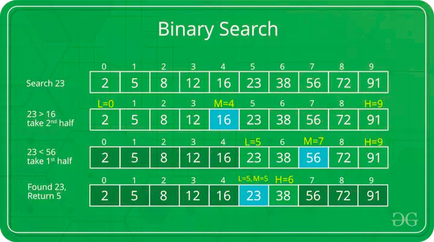
2.2: Binary Search (tìm kiếm ảnh theo tên)
Các bước thực hiện
Bước 1: Cho mảng arr[] đã sắp xếp và giá trị cần tìm x.
Bước 2: Tách mảng thành 2 phần và tìm phần tử ở giữa mảng:
mid = (left + right)/2.
Bước 3:
- Nếu arr[mid] == x thì trả về mid.
- Nếu arr[mid] > x thì loại bỏ phần bên phải, đặt right = mid - 1.
- Nếu arr[mid] < x thì loại bỏ phần bên trái, đặt left = mid + 1.
Bước 4: Tiếp tục tìm kiếm cho đến khi left > right.
Mô phỏng thuật toán hoạt động
11

Slide 12
-Nhiệm vụ của thuật toán :
Hàm trả về chỉ số (index) của bức ảnh trong album nếu tìm thấy.
Nếu không tìm thấy, trả về -1.
-Ví dụ hoạt động:
+ Dữ liệu đầu vào:
Album "MyAlbum" có danh sách ảnh (đã được sắp xếp):
+ Tìm kiếm ảnh "mango.jpg" trong album "MyAlbum".
Kết quả: Tìm thấy "mango.jpg" tại chỉ số 1.
+Tìm kiếm "banana.jpg".
Kết quả: trả về -1.
12
12

Slide 13


3. Môi trường lập trình và các thư viện sử dụng
Ngôn ngữ lập trình C
Công cụ: GCC, Visual Studio Code
- Thư viện sẵn có của C: <stdio.h>, <stdlib.h>, <string.h>, <time.h>, <ctype.h>.
- Thư viện tự tạo: “album.h”, “photo.h”, “menu.h”, “file_io.h”, “constants.h”, “types.h”.
13
12

Slide 14
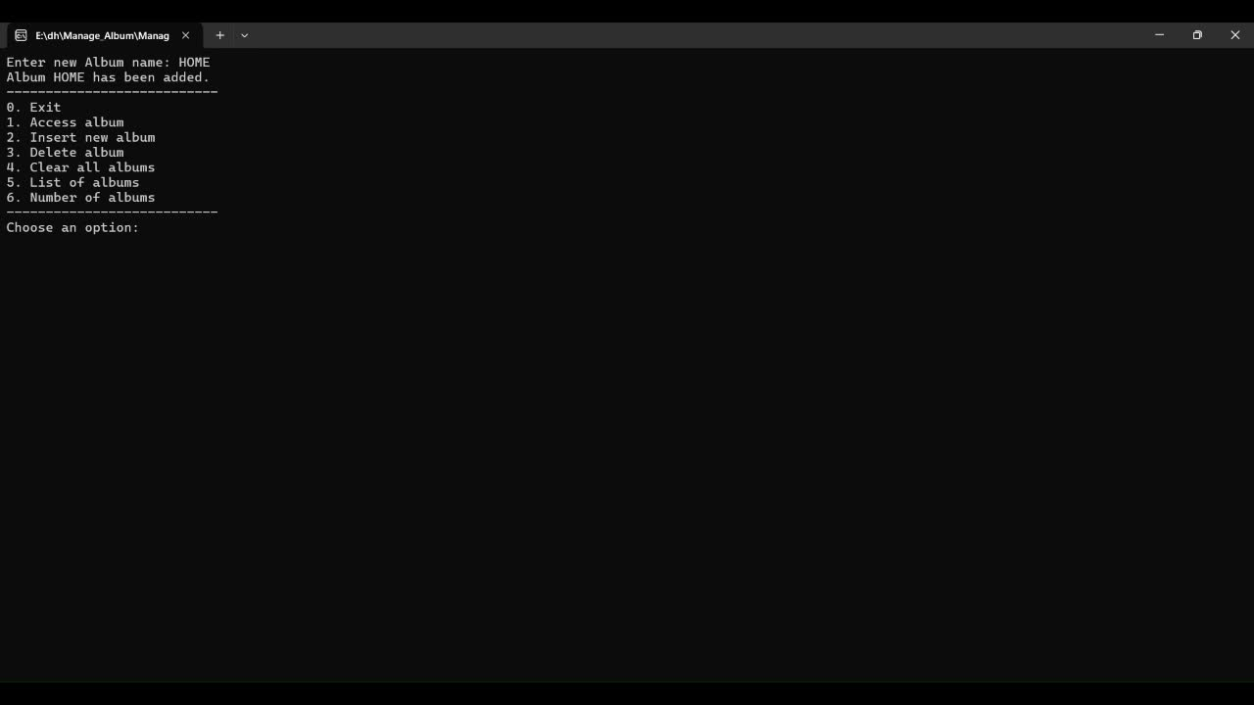
II.Kết quả thực nghiệm
14
12

Slide 15
III.Kết luận
3.1.Mức độ hoàn thành chung
Hoàn thành các chức năng cơ bản của một hệ thống quản lý ảnh (thêm, xóa, truy cập, hiển thị thông tin...)
Mã nguồn được tổ chức rõ ràng, dễ hiểu và có khả năng mở rộng trong tương lai
Thời gian hoạt động chương trình tốt, không gặp tình trạng chậm trễ
Bộ nhớ được quản lý hợp lý, không xảy ra lỗi rò rỉ bộ nhớ
15
12

Slide 16

III.Kết luận
3.2.Các khó khăn, hạn chế và hướng phát triển
- Quản lý bộ nhớ động:
+ Đảm bảo bộ nhớ được cấp phát và giải phóng đúng cách
+ Kiểm tra bộ nhớ trong mọi thao tác
- Xử lý đầu vào của người dùng:
+ Xây dựng các hàm kiểm tra dữ liệu nhập vào
+ Thêm xác nhận trong các thao tác quan trọng như: xóa, chỉnh sửa...
- Hạn chế: Giao diện dòng lệnh (CLI)
- Hướng phát triển:
+ Tích hợp giao diện đồ họa (GUI)
+ Cải thiện và bổ sung các chức năng
+ Thao tác với ảnh thật
+ Hỗ trợ lưu trữ đám mây
16

Slide 17

THANK YOU !
DOWNLOAD: Tại đây
17
13

